Slide 1
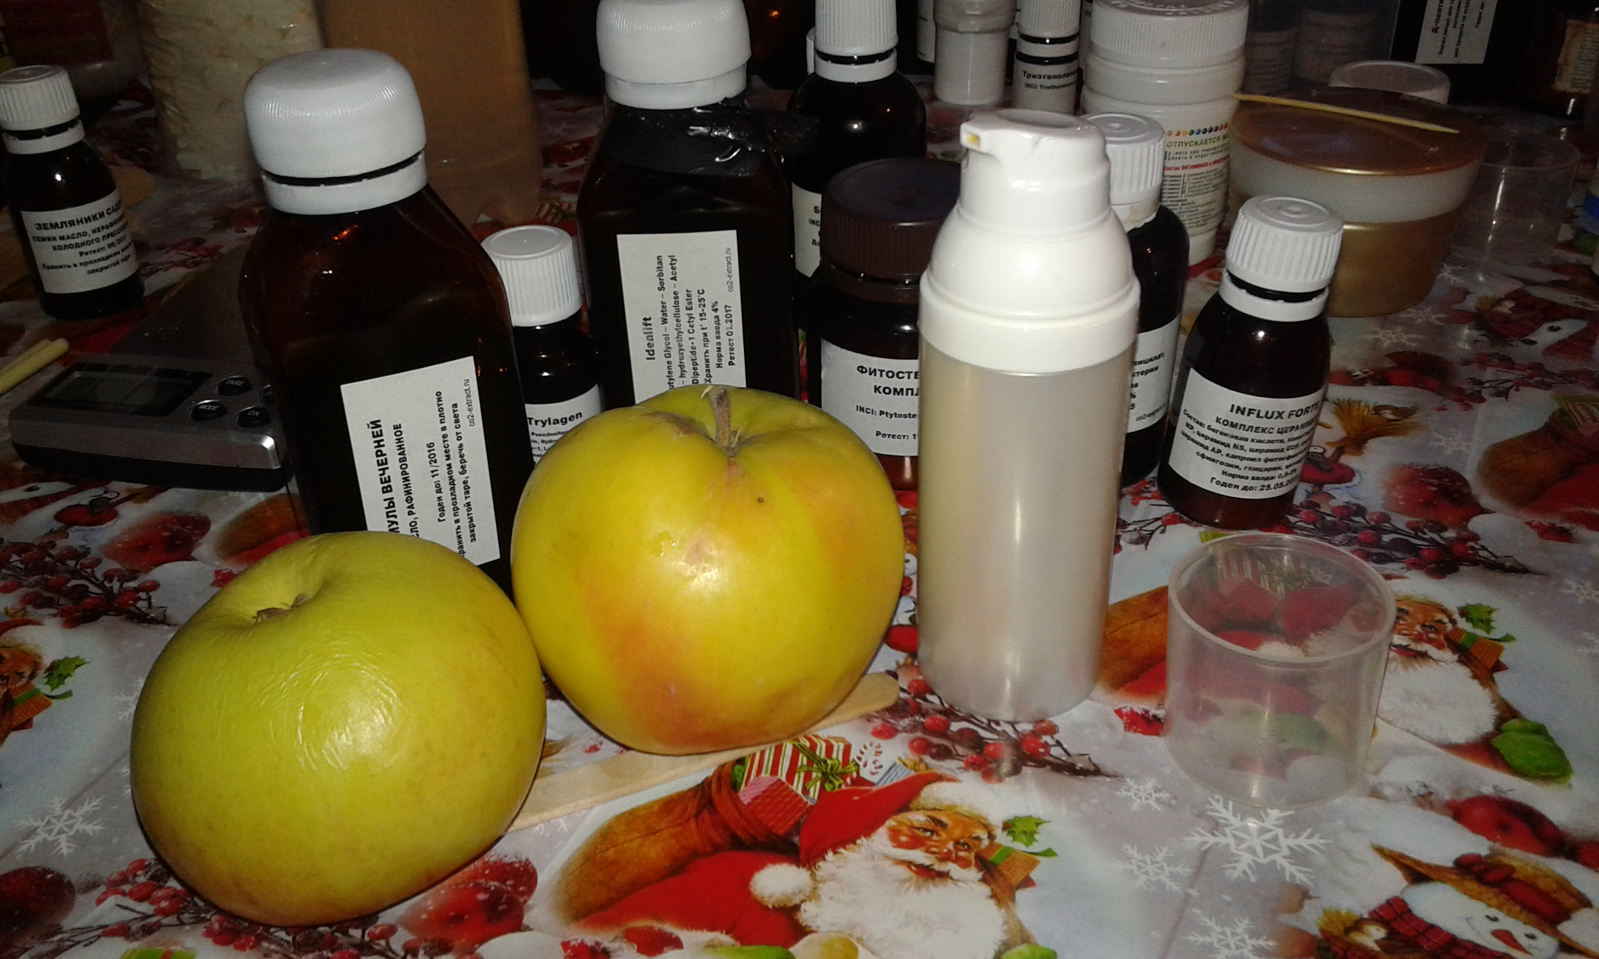
Крем для лица «Молодильное яблочко»

Slide 2
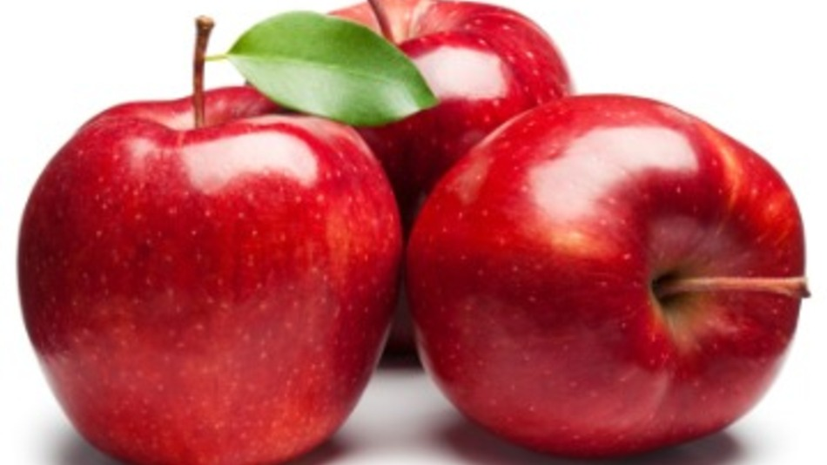
Крем для лица «Молодильное яблочко». Крем предназначен для кожи, склонной к жирности, имеющей мелкие морщинки, расширенные поры. Для возраста после 35 лет. Срок использования 6 месяцев ( с цинком РСА - 2 месяца). Результат – вертикальные морщинки на лбу на переносице практически разгладились ( одна мимическая осталась). Горизонтальные на лбу тонкие и неглубокие разгладились, морщинки под нижним веком ( от обезвоженности) разгладились. Поры сузились. Цвет лица ровный и свежий. Кожа уплотнилась, гладкая, упругая, наметившийся обвиснуть подбородок, подтянулся по стойке «смирно». Воспаления, возникающие в 2-3 местах на носу раз в месяц, прошли. Цвет кожи – свежий, ровный. Крем для холодного времени года, поэтому масляная фаза богатая, кроме того в жирнокислотном составе имеются линоленовые кислоты, которые допустимы в дневном креме в осенне-зимний период при недостатке солнца.
Отношение олеиновой к линолевой кислоте 1,04.

Slide 3
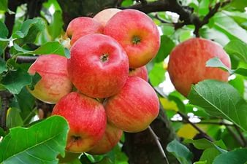
Жирная фаза – 29%
Масло земляники садовой – 3%
Масло примулы вечерней – 2%
Масло зеленого кофе – 8%
Масло лесного ореха – 5%
СО2 экстракт пальмы сабаль – 5%
Комплекс
фитостеролов сухой – 0,4%
Сепилифт – 1%
Планта М – 3%
Глицерил стеарат ГЛБ 3-4 – 1,6%
Водная фаза – 46%
Фукогель – 3%
Церамиды Инфлюкс Фортэ – 3%
Вода – 40%
Активная фаза – 25%
Идеалифт – 4%
Матмарин – 4%
НУФ (Япония) – 3%
Ниацинамид – 4%
ПГК – 0,2%
Триладжен – 3%
Матриксил синте – 2%
Цинк РСА – 0,6%
СО2 экстракт просо – 2%
СО2 экстракт липы – 0,6%
СО2 экстракт календулы – 0,2%
СО2 экстракт арники – 0,4%
Консервант Сенсива – 1%

Slide 4
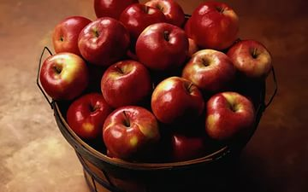
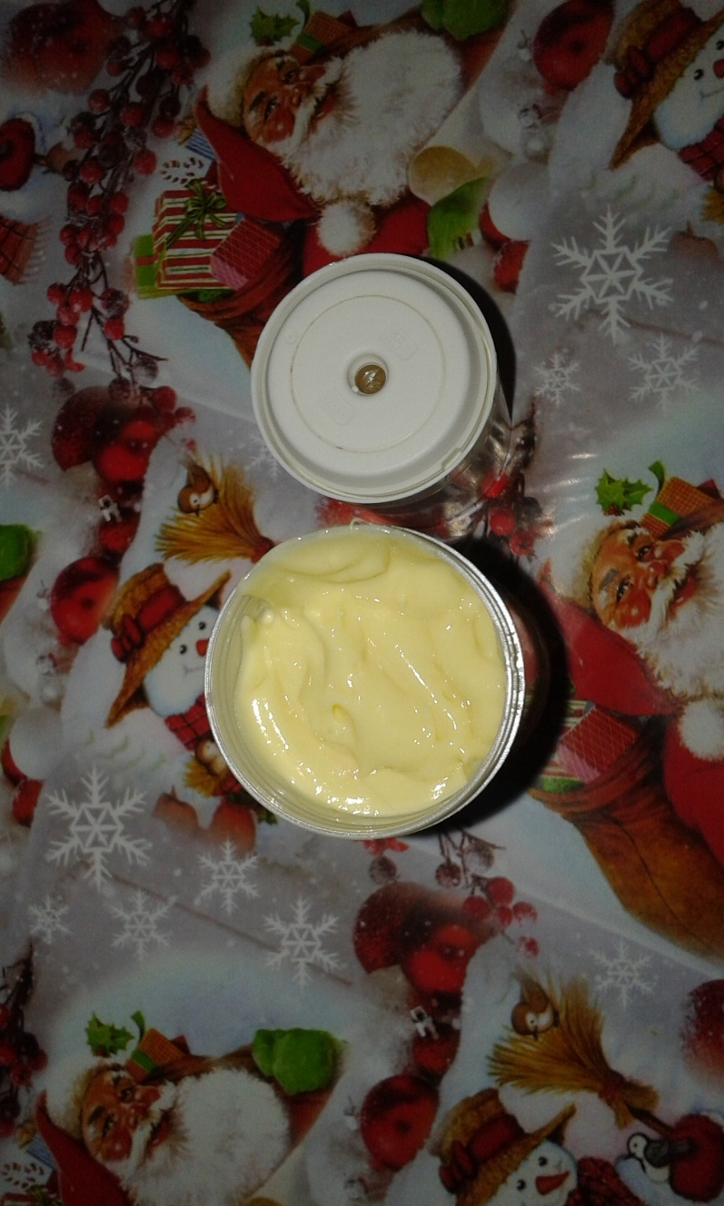
Крем с данным составом делаю давно, за исключением цинка РСА, этот компонент добавляю в крем два месяца. Добавляла по-разному – и в воде при комнатной температуре разводила и сухой уже в готовый крем добавляла. Крем не расслаивался, был стабильным. Дозу брала от 0,1% до 0,6%. Постепенно увеличивала. При добавлении в сухом виде в креме данный компонент до конца не растворялся, очень редко, но чувствовались крупники. Остановилась на растворении в небольшом количестве теплой воды. Я обычно заливаю холодной и ставлю на батарею (достаточно теплую). Цинк до конца не растворяется, но потом в креме не чувствуется.

Slide 5
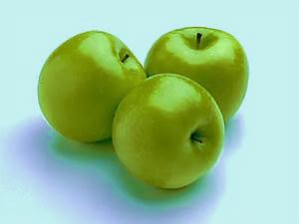
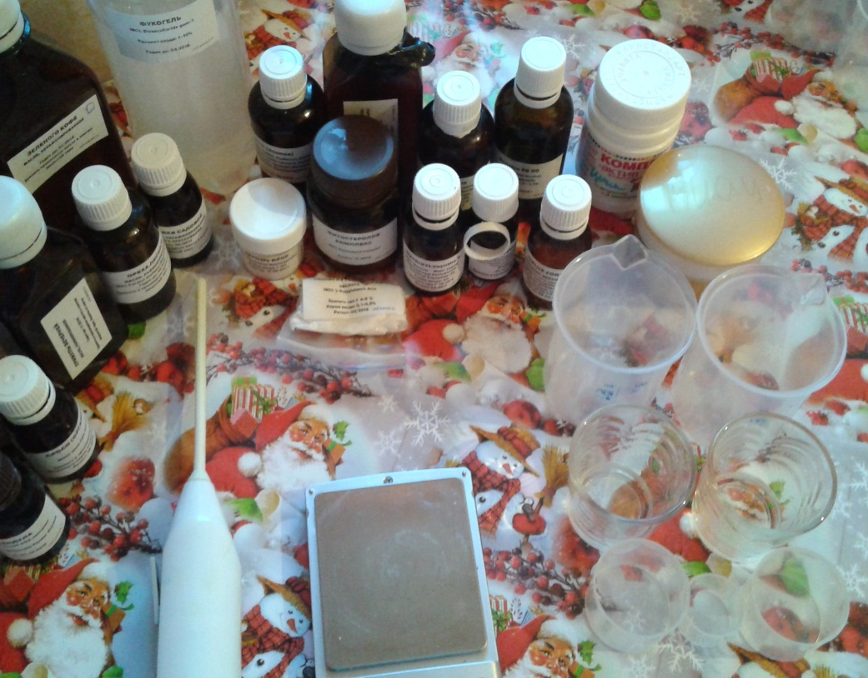
Крем с одним и тем же составом при добавлении цинка по густоте не отличается, а вот после нанесения он быстрее впитывается. И кожа не сушит, жирность уменьшена. Кожа на ощупь более гладкая кажется.
Итак, по составу. Набор масел опробован
Если делаю крем с меньшей долей масел, кожа может шелушиться после улицы, поэтому данный процент масел в креме постоянен. Во все масла после открытия добавляю оксинекс, поэтому в рецепте его не считаю. Теперь о компонентах и дозировках. Основную информацию по данным компонентам можно прочитать и на сайте магазина, опишу вкратце, за что взяла тот или иной компонент. И почему именно в таких дозировках.

Slide 6
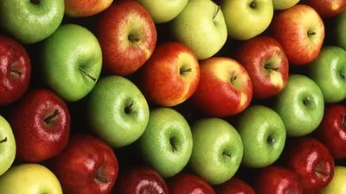
Масло земляники садовой – ароматное любимое масло, богато витаминами, микроэлементами, кислотами. Содержит большое количество ненасыщенных кислот. Масло способствует сохранению влаги в коже, борется с факторами старения, имеет противовоспалительное, антиоксидантное, смягчающее действие. Хорошо освежает склонную к жирности кожу, легко впитывается. Масло активное, поэтому дозировка небольшая.
Масло примулы вечерней – благодаря высокому содержанию гамма-линоленовой кислоты (омега-6) масло Примулы вечерней является одним из самых активных омолаживающих масел. Также любимое масло, использую везде – в кремах, масках. Кроме омолаживающего эффекта имеет очищающий кожу эффект – что актуально для расширенных пор и комедонов. Масло активное, поэтому дозировка небольшая.
Масло зеленого кофе – масло богато кофеином, фитостеролами, токоферолами, что обуславливает его активность как антиоксиданта, природного у/ф фильтра. Обладает увлажняющими, омолаживающими, тонизирующими свойствами. Дозировка щедрая.

Slide 7
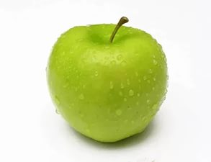
Масло лесного ореха – активное олеиновое масло для кожи, склонной к жирности. Богато витаминами, микроэлементами. Масло обладает вяжущими свойствами, способствует очищению кожи, стягивает поры, быстро впитывается, легко проникает не оставляя жирного блеска и тяжести на коже. Нормализует жировой баланс. Масло оказывает тонизирующее, питательное и увлажняющее действие на увядающую, возрастную кожу.
СО2 экстракт пальмы сабаль – омолаживающе действие, себорегуляция. Фитостеролы, присутствующие в составе, обладают антиандрогенным (себорегуляция), иммуномодулирующим, противовоспалительным действием. Используется и для стимулирования выработки коллагена и эластина, что позволяет использовать его в анти-возрастной косметике. Эффективен против провисания кожи. Использовала в максимально допустимой дозировке, чтобы усиленно использовать заявленные свойства. Наблюдалось снижение жирности кожи, противовоспалителный эффект. Подтянулась кожа на шее, на подбородке. Включала при расчетах в калькулятор ЖК, так как доза большая, состав ЖК приведен в описании магазина.

Slide 8
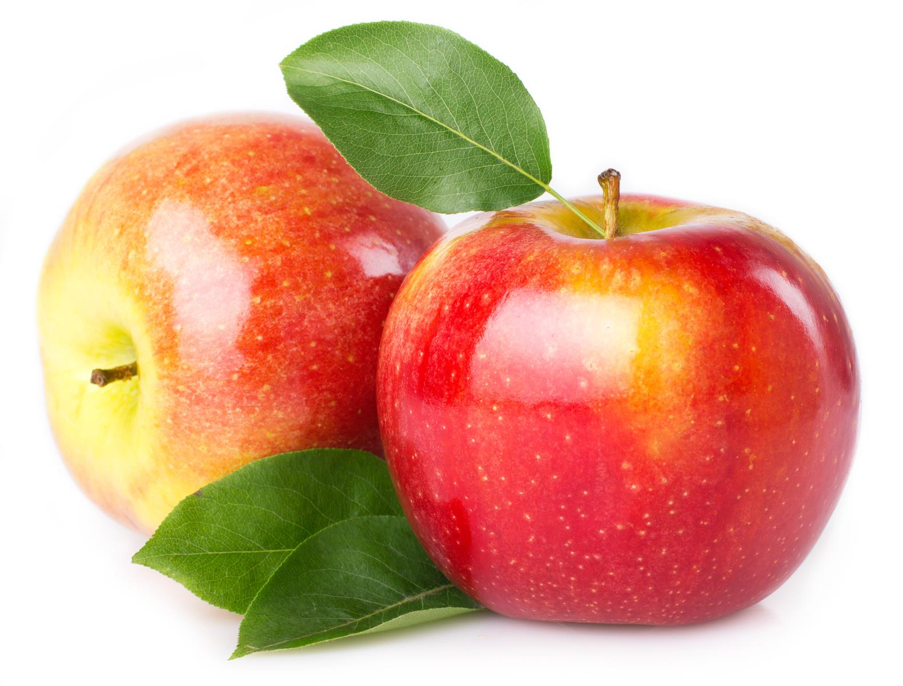
Комплекс фитостеролов сухой - использую всегда, в основном для стимуляции выработки коллагена I типа, для укрепления прочности «каркаса» кожи, стимулируют клеточное деление, выравнивает цвет и микрорельеф кожи. Оказывает иммуностимулирующее действие, показан для кожи с акне и пост – акне. Дозировка в летних кремах 0,2%, в холодное время года – 0,4%. Крем более плотный, не жирный, а плотный.
Планта М и глицерил стеарат ГЛБ 3-4 – любимая связка эмульгаторов – за все время кремы стабильные, однородные, хорошо впитываются. После нанесения наблюдается разбеливание крема, но буквально минута и все проходит.
Идеалифт - пептидный комплекс, действующий против провисания кожи. Обеспечивает стимуляцию выработки эластина и его корректную сборку. Проверенный любимый актив. Дозировка максимальная в целях превентивных мер, ну и для корректировки уже начинающих появляться возрастных изменений.
Сепилифт - мощное, длительное и пролонгированное действие против морщин (уменьшение глубины и ширины), длительный увлажняющий эффект, укрепление кожи.

Slide 9
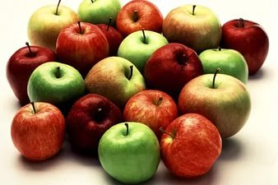
Подавление эластазы (старение) и свободных радикалов (окисление). Глубокое проникновение (благодаря жирнокислотному «хвосту» и очень низкой молекулярной массе). Поддержка барьерных функций кожи. Давно используемый актив, доза минимальная 1%, так есть и другие активные компоненты.
Фукогель – увлажняющий компонент, полисахарид - увлажняет внутренние и поверхностные слои кожи. Создает тонкую пленку, позволяя коже дышать. Имеет пролонгированный эффект увлажнения. Сравнивала действие крема и без него. Шелковистость после впитывания крема пропала. Теперь фукогель в креме всегда. Дозировка минимальная для крема, чтобы не нагружать крем эффектом пленки. В лосьоне использую 1% - хорошо чувствуется, кожу не стягивает.
Матмарин - тоже проверенный актив, действующий по специальному механизму, направлен на снижение аккумуляции себума,. Пробовала все дозировки, при максимальной – подсушивает, чувство стянутости есть. 4% - комфортно.

Slide 10
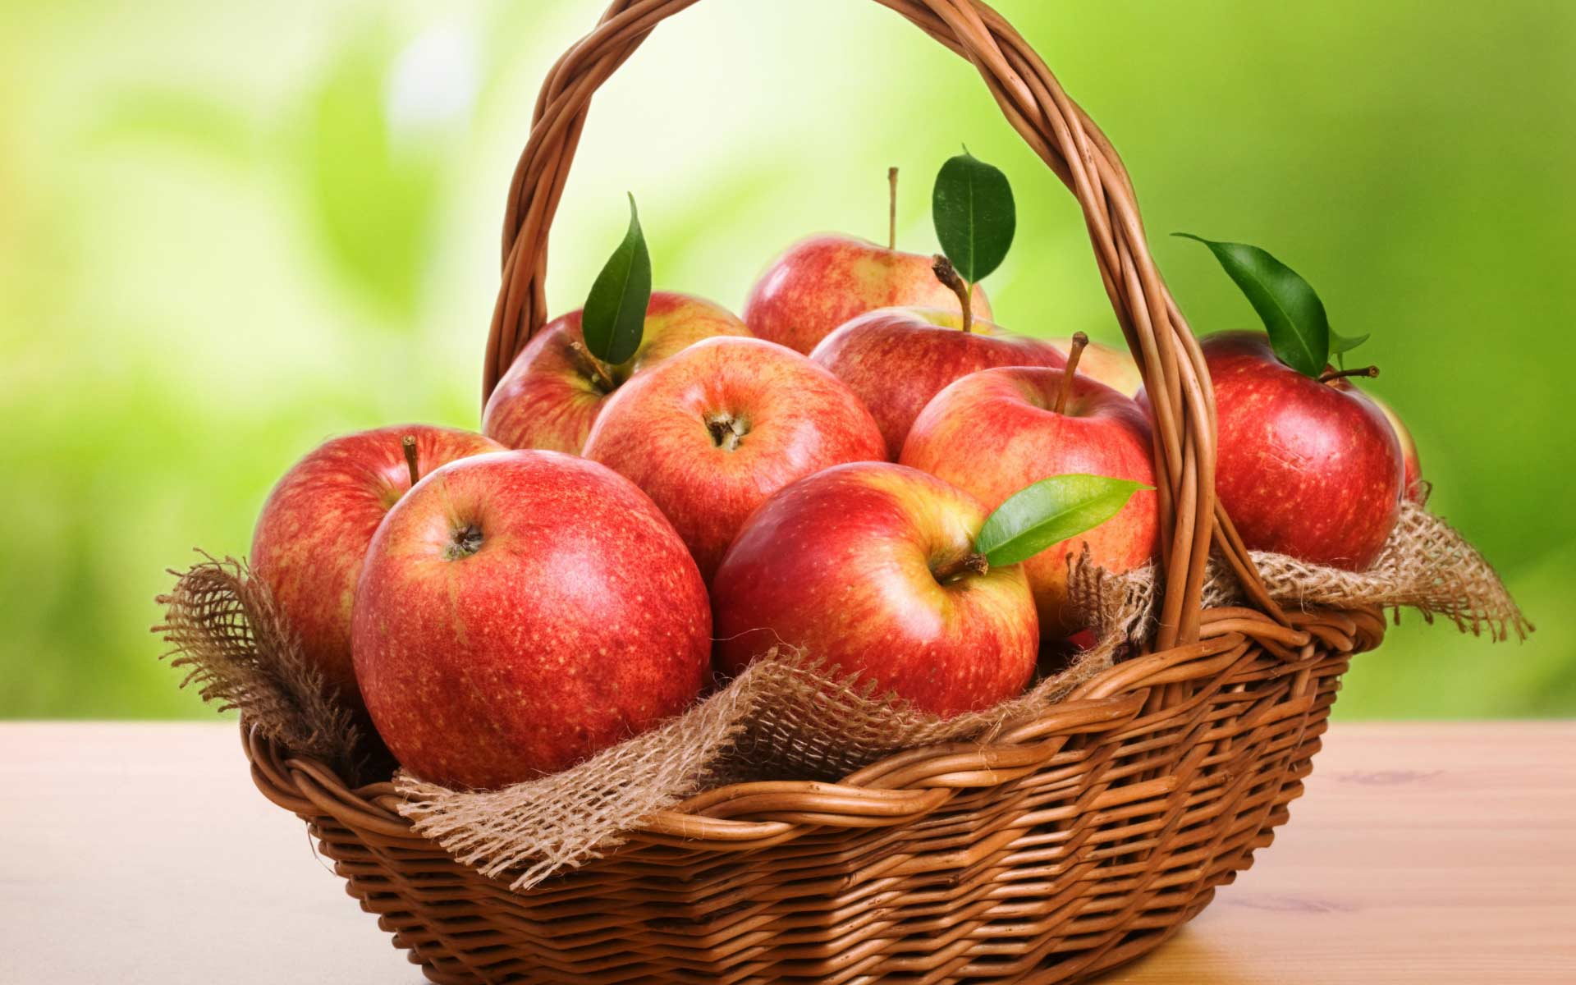
Полиглутаминовая кислота – оказывает выраженное и пролонгированное увлажнение как на глубоком уровне за счет низкой молекулярной массы, так и на уровне эпидермиса, смягчает кожу. ПГК стабилизирует собственную гиалуроновую кислоту кожи. Синегрия с Сепилифтом. Использую во всех кремах в данной дозировке.
Ниацинамид – активное антивозрастное средство, способствует повышению эластичности кожи, увлажнению, сокращению размера пор, стимулирует синтез коллагена, способствует отбеливанию кожи. Любимейший актив, пользуюсь постоянно, аллергических реакций нет. Дозировка была 3 и 4%, при 4% мои расширенные поры держат себя в руках.
НУФ (Натуральный увлажняющий фактор) Япония - является сложным составом оптимально подобранных увлажняющих и удерживающих влагу компонентов. НУФ увлажняет кожу, способствует удержанию в ней воды, делает ее более эластичной, упругой, здоровой. Кроме того, входя в составы кремов, НУФ повышает биодоступность других активов. В креме для лица использую японский НУФ, в кремах для тела, рук, ног, масках - НУФ Лактон. Моей коже так нравится, путем проб. Дозировка минимальная, так как использую одновременно и фукогель.

Slide 11
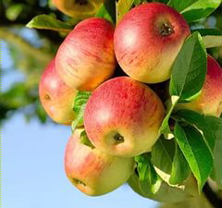
INFLUX Forte (комплекс церамидов и сфингозинов) - один из любимых компонентов, после начала его использования в креме кожа становится плотной, морщинки мелкие разглаживаются. Способствует восстановлению кожи, повышая ее эластичность. Стимулирует образование липидов в зрелой коже для улучшения защитной функции. Дозировка средняя, так как используется в превентивных больше мерах.
Триладжен - направлен на стимуляцию синтеза, упорядочивание структуры и защиту коллагена. Правильная сборка коллагена – девиз данного компонента. Дозировка средняя, так как нет больших проблем с кожей.
Матриксил синте – опробованный классический уже компонент, отвечающий за омоложение кожи. Выравнивает рельеф кожи и разглаживает морщины за счет восстановления кожи в местах повреждений, в частности на области лба и области «гусиных лапок». Тоже считаю действенным активом. Дозировка стандартная.
СО2 экстракт календулы - как разглаживающий кожу компонент, противовоспалительный, улучшающий защитные свойства кожи. Использую везде - в шампунях, кремах, бальзамах для волос.

Slide 12
СО2 экстракт липы – как увлажняющий и смягчающий кожу компонент, входящие в экстракт вещества стимулируют синтез собственной дермальной гиалуроновой кислоты, ускоряют созревание кератиноцитов и стимулирует синтез церамидов. Классический актив – липа как возрастной и увлажняющий актив.
СО2 экстракт арники - способствует улучшению кровообращения, эффективен при повреждениях кожи, так как способствует заживлению и восстановлению. Используют в лифтинг-системах, антивозрастных кремах (за счет улучшения тонуса капиллярных стенок и соединительной ткани). Каротин укрепляет кожу за счет повышения ее способности вырабатывать коллаген, что способствует предотвращению и формирования морщин. Является про-витамином А, "главным" витамином кожи. Каротин укрепляет кожу за счет повышения ее способности вырабатывать коллаген, что способствует предотвращению формирования морщин.
СО2 экстракт просо - обладает широчайшим спектром использования в косметологии, стимулирует на клеточном уровне регенерацию, регулирует метаболизм. Продукт активизирует защитные механизмы кожи. Стимулирует рост фибробластов, улучшая выработку собственного коллагена и эластина

Slide 13
Консервант Sensiva PA20 - многофункциональный продукт, который обладает антимикробными свойствами, смягчает кожу, улучшает тактильные ощущения при нанесении крема.
Цинк РСА – наш капризный товарищ. Оказывает себорегулирующее, восстанавливающее, антибактериальное, увлажняющее, противовоспалительное, предотвращает морщины (за счет блокировки редуктаз и коллагеназы, факторов старения). Дозировку постепенно увеличиваю, дошла до 0,6%, эффект уменьшения жирности лица нравится – утром кожа слегка блестит, намного меньше, чем раньше. На зимний период увеличивать дозировку наверно не буду.

Slide 14
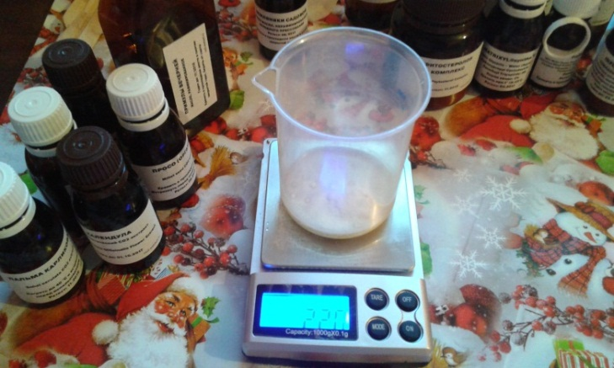
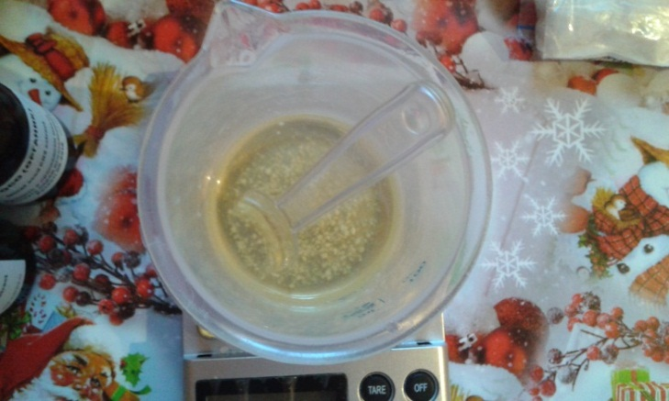
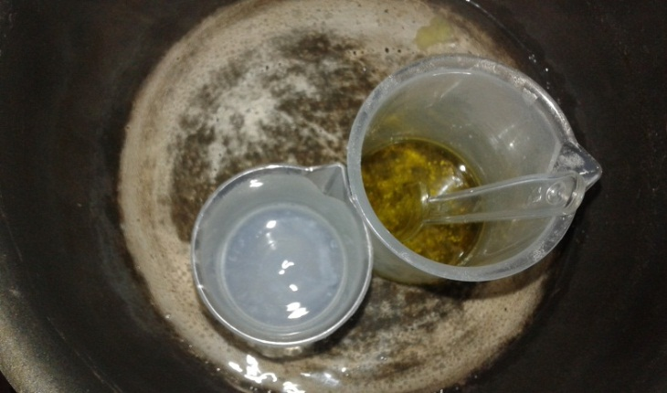
Готовим и дезинфицируем посуду и инструменты. Готовим все компоненты. Собираем жирную фазу. Все масла кроме, примулы, земляники, я грею. Масло зеленого кофе добавляю в конце нагрева. Добавляем эмульгаторы, сепилифт, фитостеролы. Как расплавятся эмульгаторы добавляю масло зелёного кофе. Разводим в воде ниацинамид, цинк РСА, ПГК. Все в разных емкостях. В оставшуюся воду добавляем фукогель и церамиды. Ставим на водяную баню. Температура выше 55 градусов не поднимается. В жирной фазе могут сухие фитостеролы остаться крупинками, но при эмульгировании все расходится. Когда добавляю масло зеленого кофе, то прогревая масляную фазу около 2 минут еще.

Slide 15
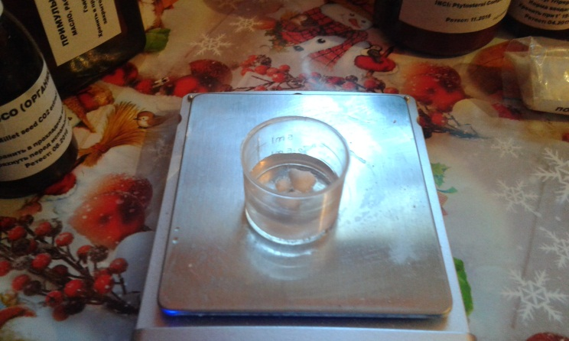
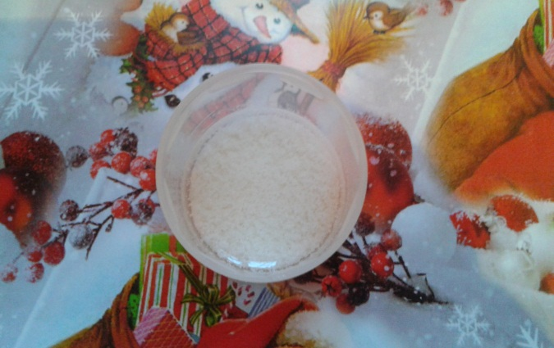
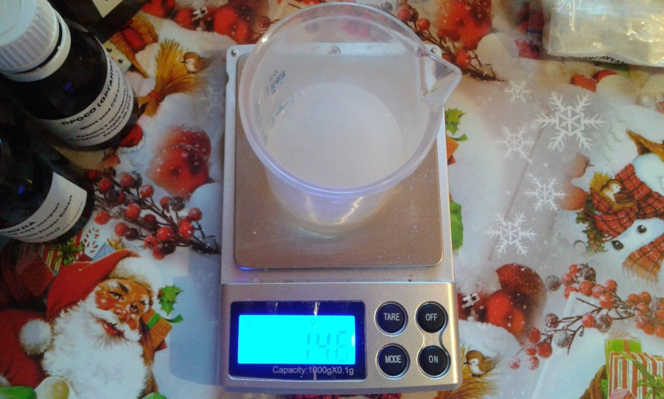
ПГК
ниацинамид
Вода, церамиды инфлюкс фортэ, фукогель

Slide 16
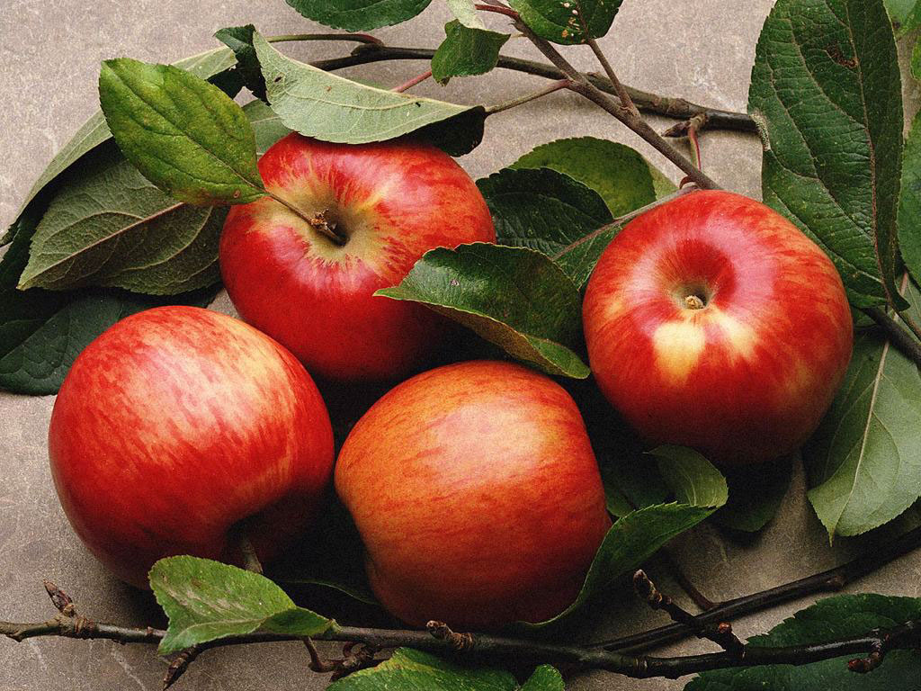
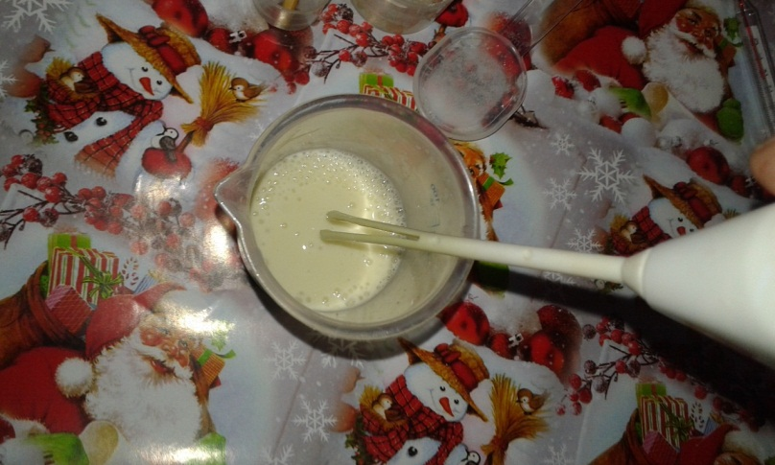
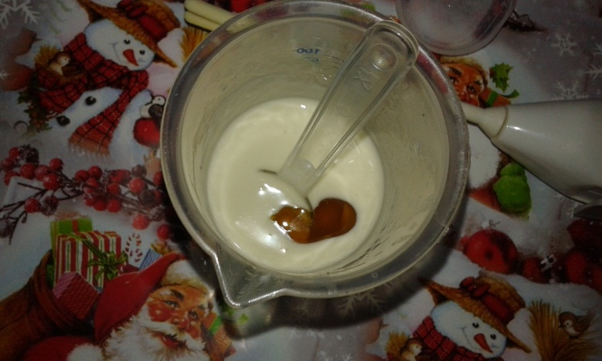
Затем смешиваю фазы прямо на водяной бане, вжикаю миксером ( с нашего магазина с насадкой в виде палочки). Сразу эмульсия схватывается. Затем добавляю масло примулы вечерней, земляники садовой, идеалифт, матриксил синте. После добавления каждого компонента хорошенько вжикаю миксером. Эмульсия однородная, густеет хорошо. Затем добавляю СО2 экстракт пальмы сабаль – эмульсия еще горячая – градусов 45. При добавлении экстракта в остывшую эмульсию – наблюдалось отслоение данного экстракта. Стаканчик достаточно быстро остывает, поэтому экстракт меня простит и свои свойства думаю не потреяет. Далее хорошо вжикаем.

Slide 17
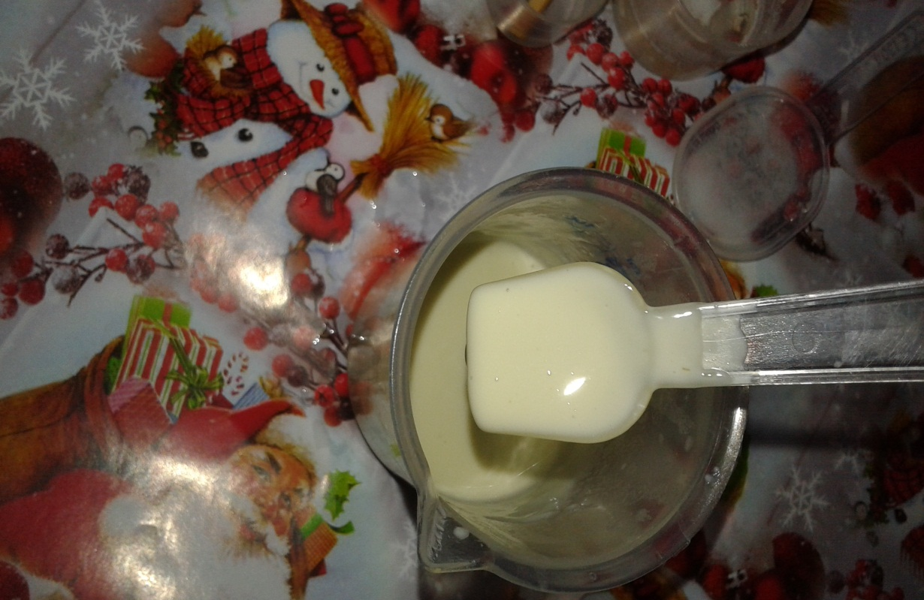
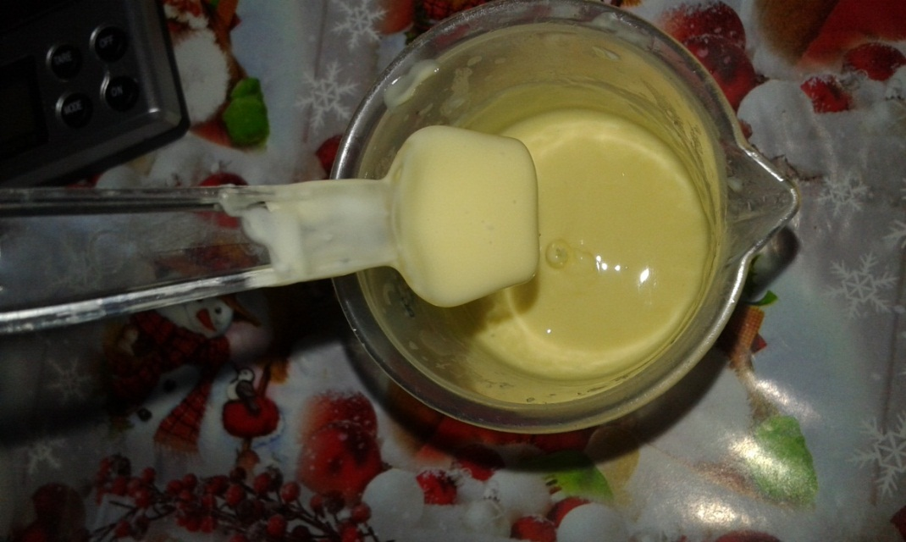
Уже в теплую эмульсию добавляем раствор ПГК, затем НУФ, матмарин, трилажден, сенсиву. Не забываем после каждого компонента мешать, я уже мешаю ложечкой или палочкой. Добавляем раствор ниацинамида, СО2 экстракты, все промешиваем.

Slide 18
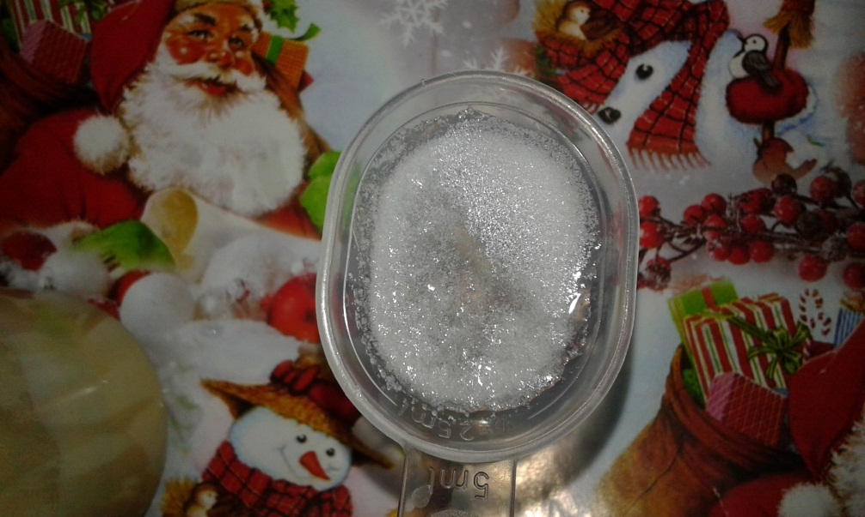
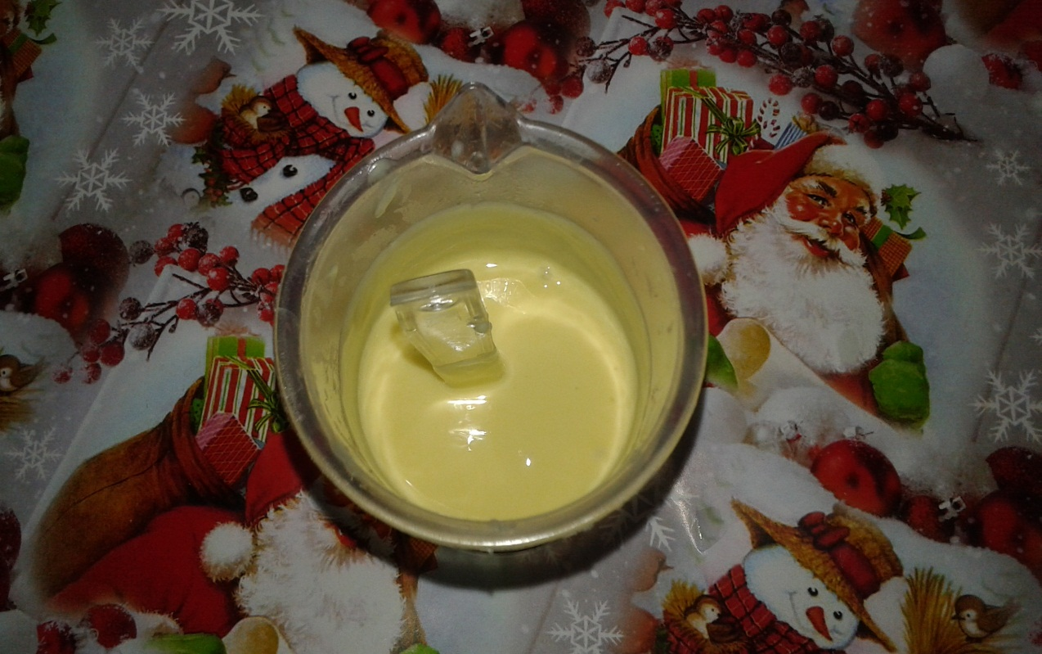
И в последнюю очередь раствор цинка.
Крем слегка теплый – температуры тела, эмульсия, как видите, густая – ложечка стоит, но если наклонить, то крем потечет.

Slide 19
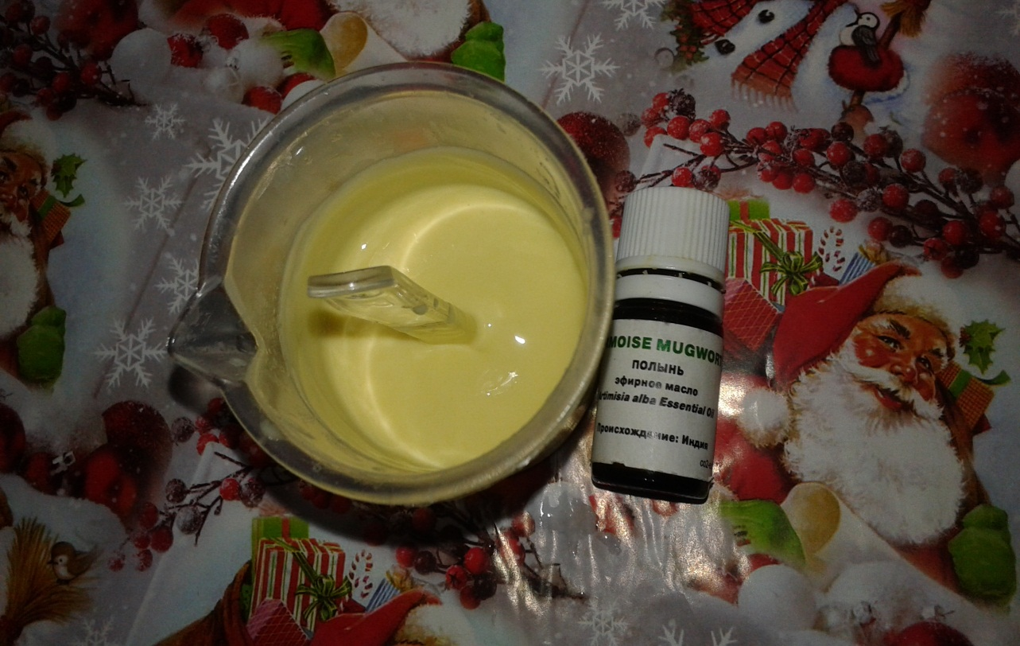
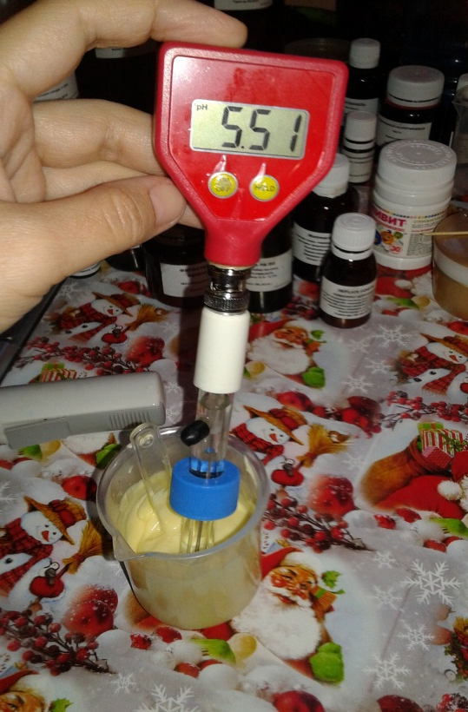
РН готового крема замеряем – 5,51, для ниацинамида допустимо (хотя вопрос постоянно обсуждается на просторах интернета). У меня было и 5,4 – другие СО2 экстракты более кислые наверно были. Но жжения и покраснения не наблюдалось до конца использования – обычно 50 гр хватает на месяц. Так как запах экстракта пальмы сабаль достаточно специфический, я добавляю 2 капли на 50 гр крема эфирного масла полыни из нашего магазина. Запаааах – приятная свежая горечь!

Slide 20


Крем получается очень нежный, форму держит, но сразу тает на руке. Эффект словно после молодильного яблочка.

